Slide 1
4
2
1
مراجعة
الدرس 4
الدرس 3
الدرس 2
الدرس 1

Slide 2





أيقونات توجيهية
توجيهات الأستاذ (ة)
تعيين تلميذ للإجابة
المرور بين الصفوف
عرض فيديو
المرور إلى الشريحة الموالية بعد عرض الفيديو
العمل في ثنائيات

Slide 3
(ة)خاص بالأستاذ
برمجة الأسبوع الأول
الدرس 2
الدرس 1
خاصيات المضلعات الرباعية (1)
التعامد والتوازي
الدرس 4
الدرس 3
حل المسائل - وضعيات المقارنة -
خاصيات المضلعات الرباعية (2)
مراجعة
مُراجَعَةُ وَتَثْبيتُ دُروسِ الْأُسْبوعِ

Slide 4
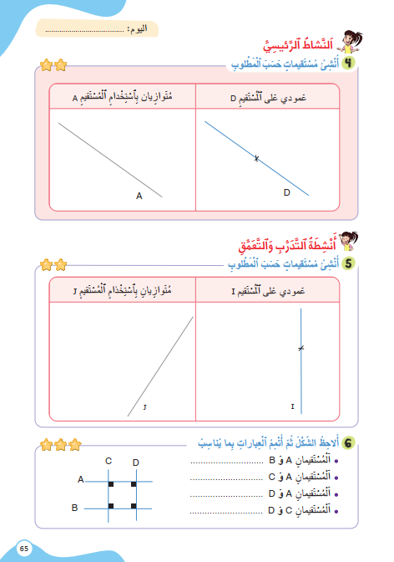
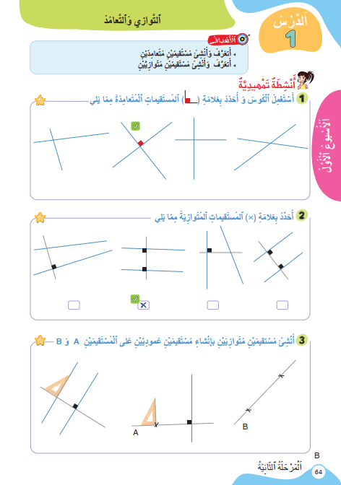
درس اليوم
التّعامُدُ وَالتّوازي
(ة)خاص بالأستاذ

Slide 5
(ة)خاص بالأستاذ
مراحل الدرس
1
افتتاح الدرس
1
5
1
2
نمذجة
7
1
ممارسة موجهة
3
20
1
ممارسة مستقلة
4
20
1
اختتام الدرس
5
3

Slide 6
(ة)خاص بالأستاذ
عند نهاية الدرس
على الأقل 80% من المتعلمين سيكونون قادرين على:
تَعَرُّفِ وَإنْشاءِ مُسْتَقيمَيْنِ مُتَعامِدَيْنِ؛
تَعَرُّفِ وَإنْشاءِ مُسْتَقيمَيْنِ مُتَوازِيَّيْنِ.

Slide 7

(ة)خاص بالأستاذ
افتتاح الدرس
1
حساب ذهني
أنشطة تمهيدية

Slide 8



مرحباً سنرى درسا جديدا مع مجد وندى

Slide 9

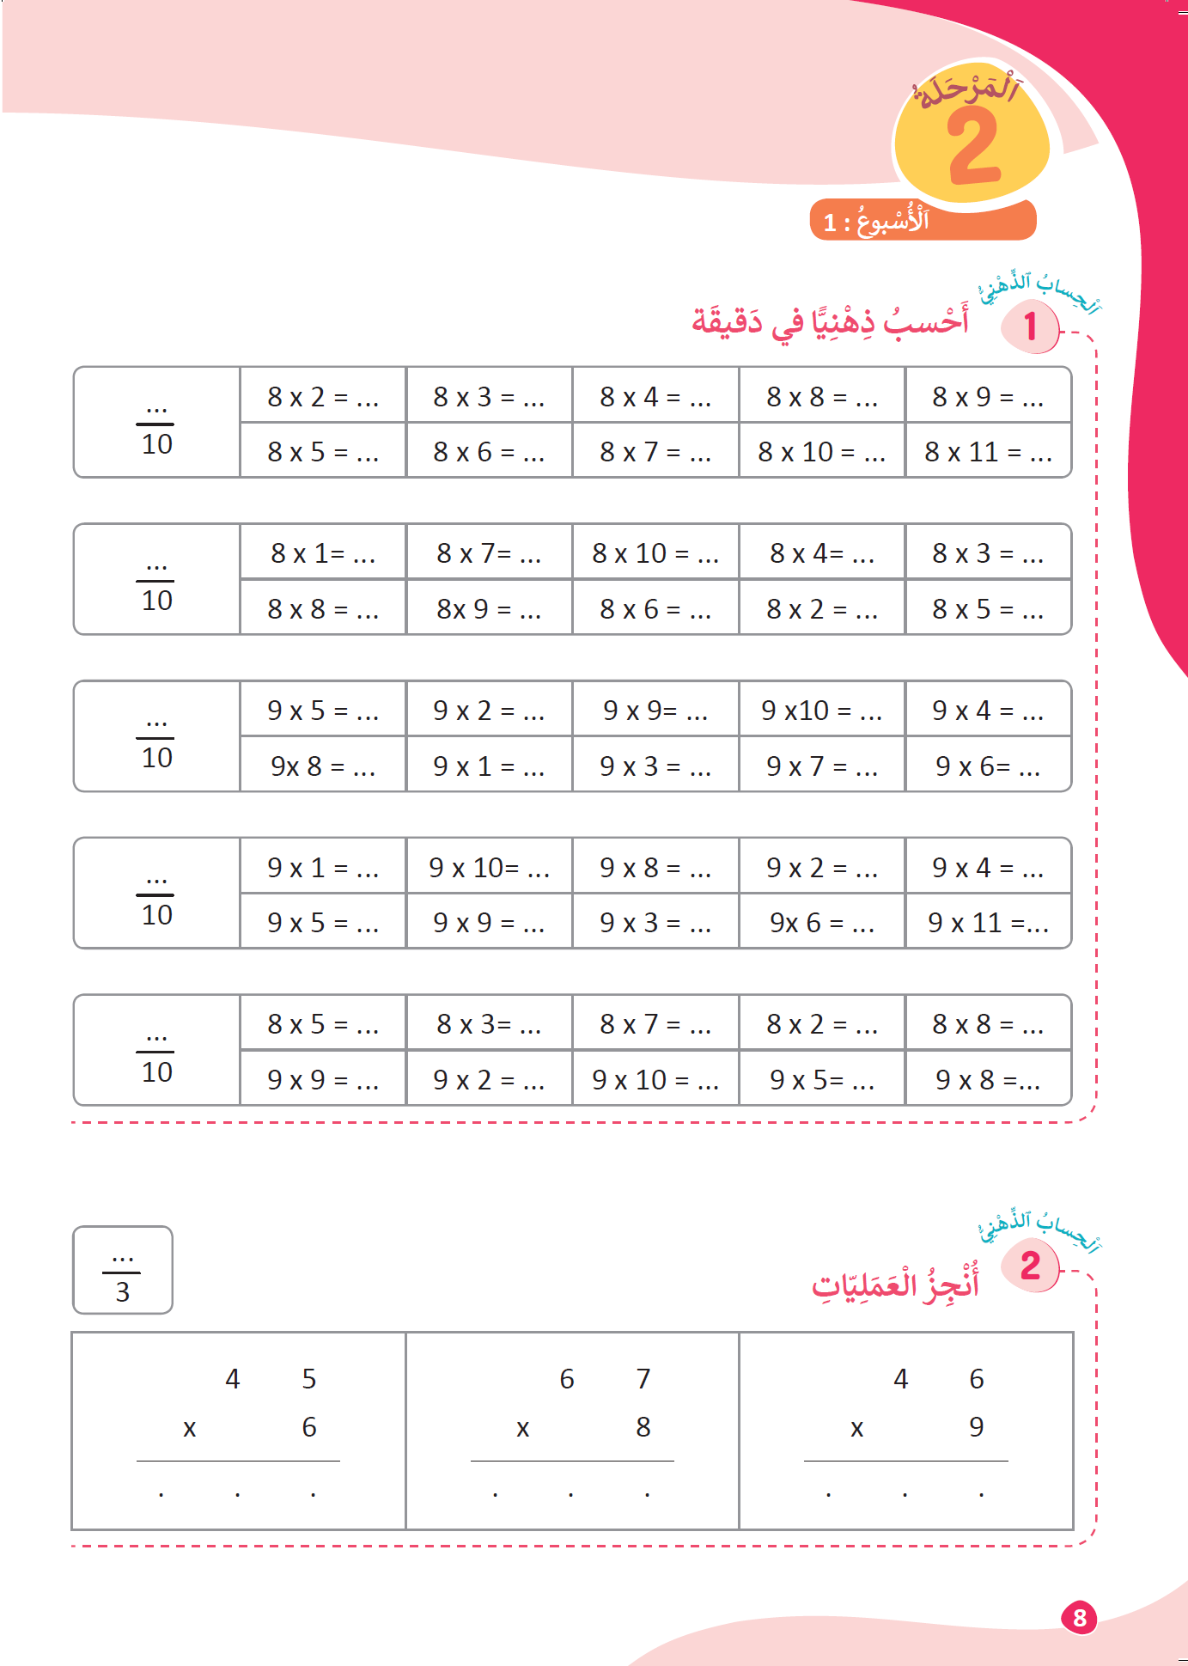

سنبدأ بالحساب الذهني. خذوا كراسات الحساب الذهني

Slide 10

لديكم دقيقة واحدة لإنجاز هذه العمليات. دوّنوا النتيجة فقط على كراساتكم.
8 x 2 = …
مِثالٌ :
16
اُكْتُبوا على كُرّاساتِكُمْ:

Slide 11
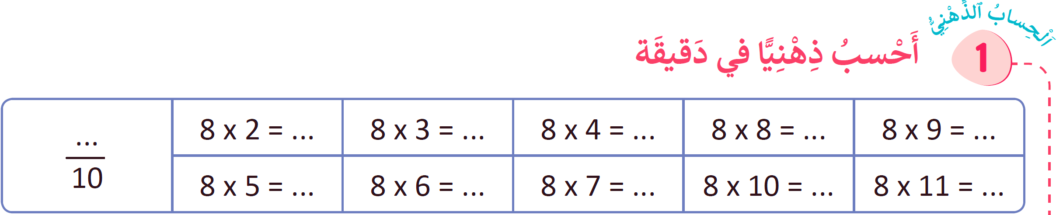

عرض فيديو الحساب الذهني
1

Slide 12
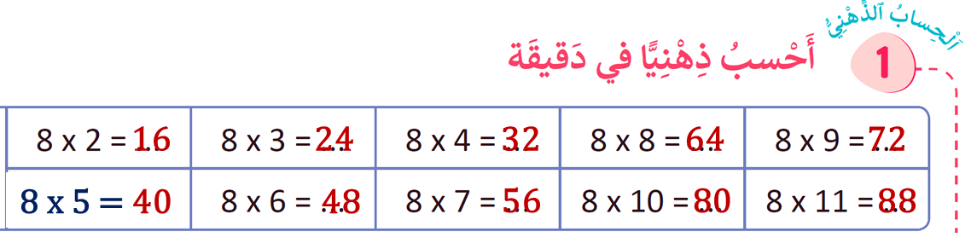
صححوا في دقيقة.
1

Slide 13
(ة)خاص بالأستاذ
افتتاح الدرس
1
حساب ذهني
أنشطة تهييئية

Slide 14

خذوا ألواحكم.

Slide 15

ارسموا مستقيما على اللوحة.

Slide 16
صححوا.

Slide 17
حددوا نقطة على المستقيم.

Slide 18
ارفعوا ألواحكم.

Slide 19

صححوا.
$$×$$

Slide 20
حددوا نقطة خارج المستقيم.

Slide 21
ارفعوا ألواحكم.

Slide 22

صححوا.
$$×$$

Slide 23
الآن: أرسموا قطعة مستقيمة طولها 10 سنتيمترات.

Slide 24
ارفعوا ألواحكم.

Slide 25
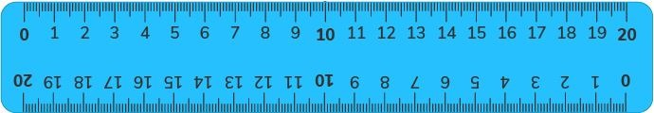
صححوا. من يشرح كيف رسم القطعة بشكل صحيح.

Slide 26
(ة)خاص بالأستاذ
نمذجة
2
تَعَرُّفُ وَإنْشاءُ مُسْتَقيمَيْنِ مُتَعامِدَيْنِ.

Slide 27

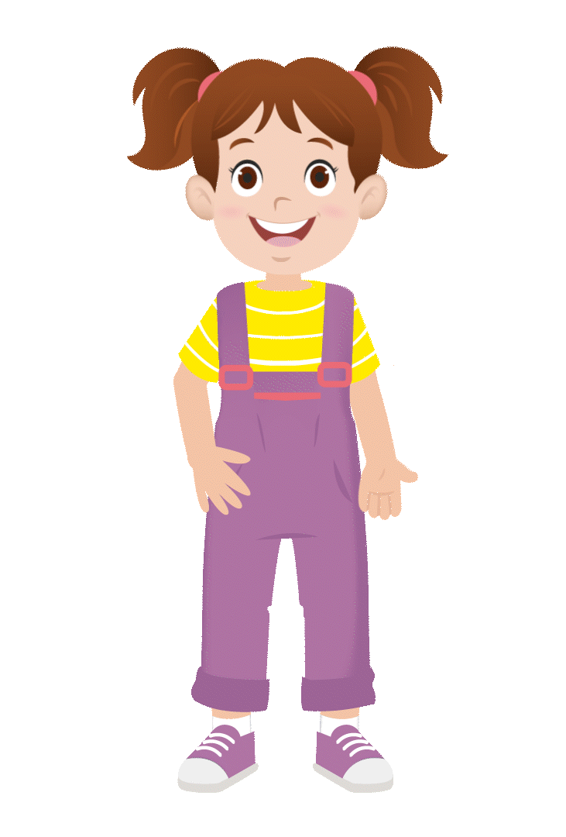
اليوم ، سنتعلم كيف نتعرف وننشئ مستقيمات متعامدة ومستقيمات متوازية.

Slide 28

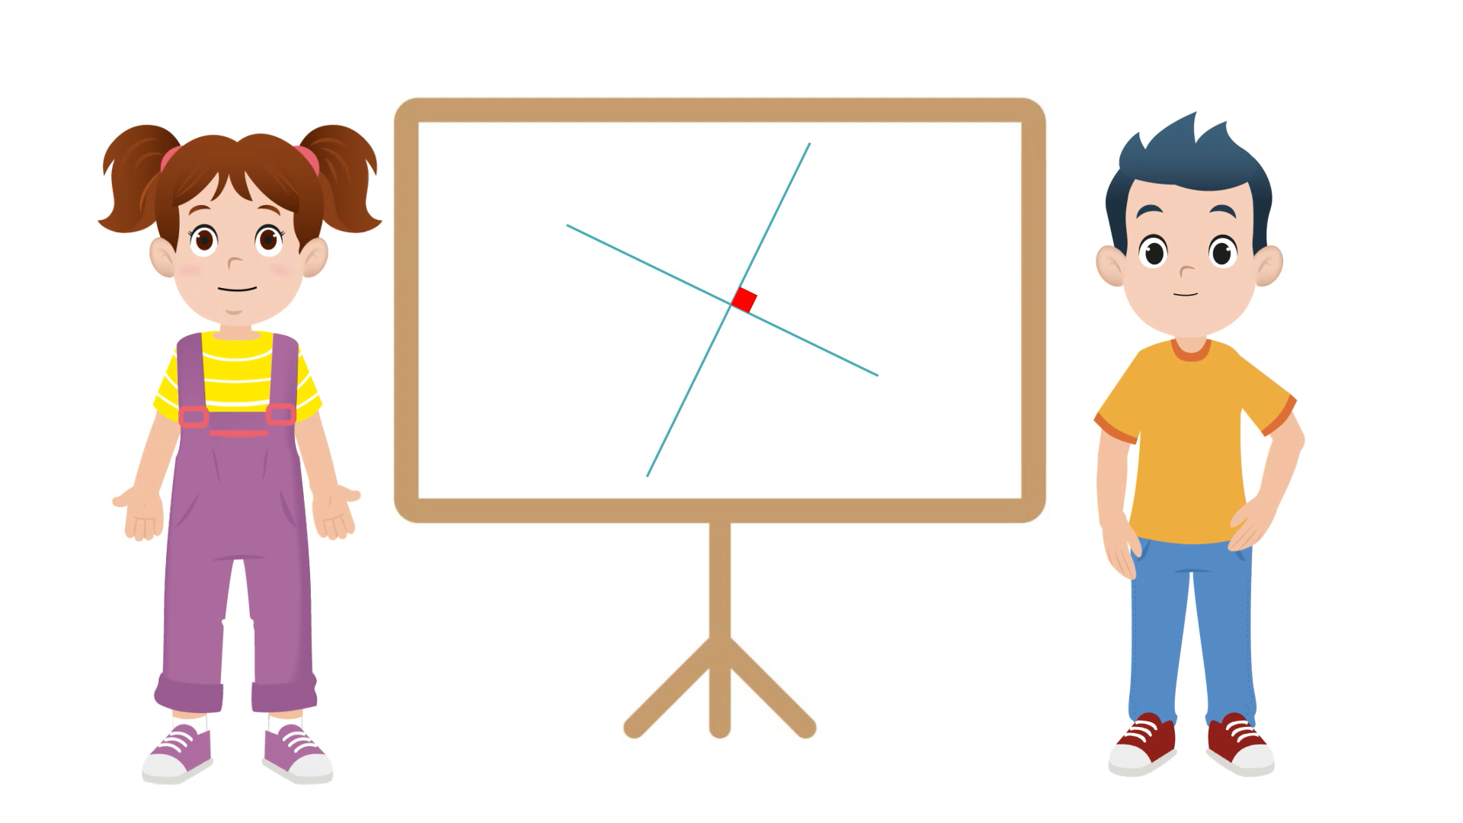
عرض فيديو النمذجة

Slide 29
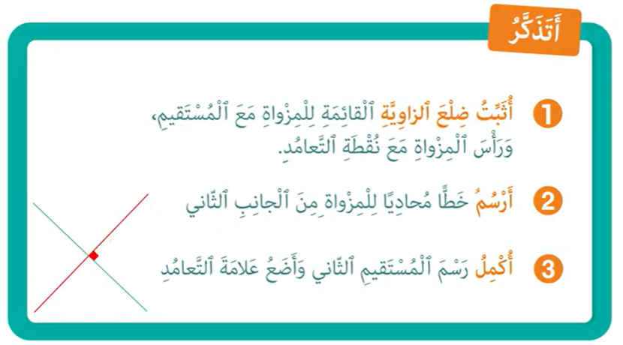

من يذكرنا بما تعلمناه مع مجد وندى؛

Slide 30
(ة)خاص بالأستاذ
ممارسة موجهة
3
النشاط1
النشاط2
النشاط3

Slide 31
خذوا الكراسات صفحة 65 لننجز التمرين رقم 4.

Slide 32
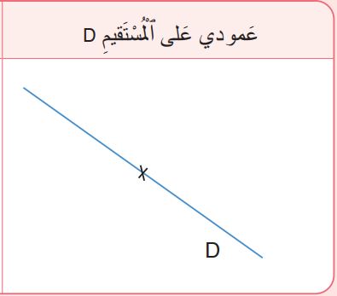
انتبهوا . سنرسم مستقيما عموديا على المستقيم D باتباع نفس الخطوات.

Slide 33

ماذا نفعل في الخطوة الأولى؟
أُكْمِلُ رَسْمَ
3
أَرْسُمُ
2
أُثَبّتُ
1

Slide 34
ثبتوا ضلع الزاوية القائمة للمزواة على المستقيم الازرق.
أُكْمِلُ رَسْمَ
3
أَرْسُمُ
2
أُثَبّتُ
1

Slide 35
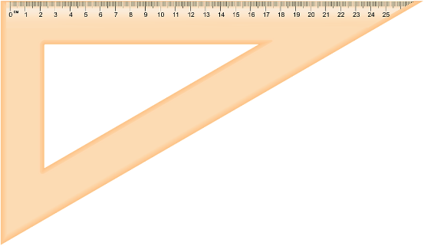
لاحظوا وصححوا.
أُكْمِلُ رَسْمَ
3
أَرْسُمُ
2
أُثَبّتُ
1

Slide 36
ما العمل في المرحلة الثانية؟
أُكْمِلُ رَسْمَ
3
أَرْسُمُ
2
أُثَبّتُ
1

Slide 37
ارسموا خطا محاديا للجانب الثاني للزاوية القائمة للكوس.
أُكْمِلُ رَسْمَ
3
أَرْسُمُ
2
أُثَبّتُ
1

Slide 38
لاحظوا وصححوا.
أُكْمِلُ رَسْمَ
3
أَرْسُمُ
2
أُثَبّتُ
1

Slide 39
ما العمل في الخطوة الثالثة؟
أُكْمِلُ رَسْمَ
3
أَرْسُمُ
2
أُثَبّتُ
1

Slide 40
أكملوا رسم المستقيم الثاني وضعوا علامة التعامد.
أُكْمِلُ رَسْمَ
3
أَرْسُمُ
2
أُثَبّتُ
1

Slide 41

صححوا.
أُكْمِلُ رَسْمَ
3
أَرْسُمُ
2
أُثَبّتُ
1

Slide 42
صححوا.
أُكْمِلُ رَسْمَ
3
أَرْسُمُ
2
أُثَبّتُ
1

Slide 43
هكذا نكون قد رسمنا مستقيما عموديا على المستقيم D .
أُكْمِلُ رَسْمَ
3
أَرْسُمُ
2
أُثَبّتُ
1

Slide 44
(ة)خاص بالأستاذ
ممارسة موجهة
3
النشاط1
النشاط2
النشاط3

Slide 45
خذوا الكراسات صفحة 65، لنكمل إنجاز التمرين رقم 4.

Slide 46
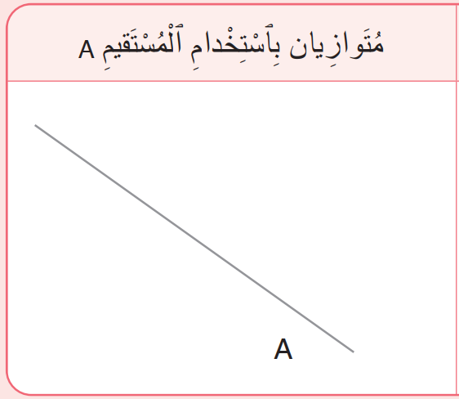
لنوظف ما تعلمناه لرسم مستقيين متوازيين.

Slide 47
حددوا نقطة للتعامد وتبثوا الزاوية القائمة للمزواة على المستقيم.

Slide 48

لاحظوا وصححوا.
$$×$$

Slide 49
ارسموا مستقيما مساعدا عموديا على المستقيم A. بخط متقطع
$$×$$

Slide 50
لاحظوا وصححوا.
$$×$$

Slide 51
حددوا نقطة التوازي على المستقيم المساعد وارسموا المسقيمB العمودي
على المستقيم المساعد.
$$×$$

Slide 52

لاحظوا وصححوا.
$$×$$
$$×$$

Slide 53
لاحظوا وصححوا.
$$×$$
$$×$$

Slide 54
مددوا المستقيم B بالمسطرة وامسحوا المستقيم المساعد.
$$×$$
$$×$$

Slide 55
لاحظوا وصححوا.
$$×$$
$$×$$
B

Slide 56
لاحظوا وصححوا.
$$×$$
$$×$$
B

Slide 57
لاحظوا وصححوا.
B

Slide 58
هكذا رسمنا مستقيمين متوازيين بتوظيف خطوات رسم مستقيمين متعامدين.
B

Slide 59
(ة)خاص بالأستاذ
ممارسة موجهة
3
النشاط1
النشاط2
النشاط3

Slide 60

خذوا دفاتركم.

Slide 61

ارسموا مستقيمين متعامدين. اشتغلوا ثنائيا وتبادلوا الأدوار.

Slide 62

كل واحد يقارن إنجازه مع زميله. تأكدوا أنكم اتبعتم الخطوات بشكل سليم.

Slide 63
صححوا.
المرور بين الصفوف وتقديم المساعدة.

Slide 64
الآن ارسموا مستقيمين متوازيين باتباع نفس الخطوات. اشتغلوا ثنائيا وتبادلوا الأدوار.

Slide 65
صححوا
المرور بين الصفوف وتقديم المساعدة.

Slide 66
(ة)خاص بالأستاذ
الممارسة المستقلة
4
أنجز بمفردي

Slide 67

خذوا الكراسات صفحة 65 أنجزوا التمرين5.
سأمر بين الصفوف لمساعدتكم وتصحيح إنجازاتكم.

Slide 68
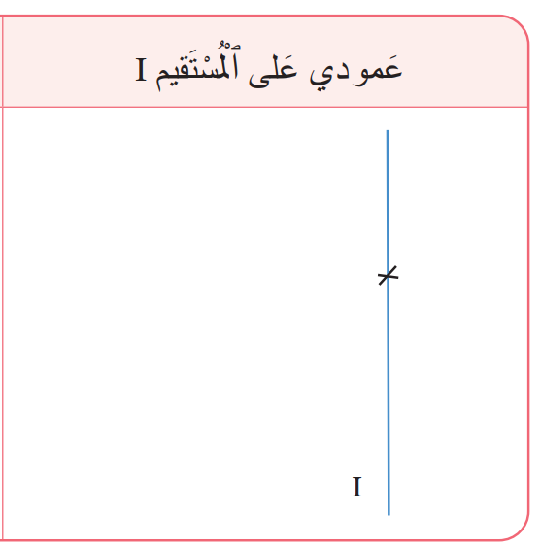
ارسموا مستقيما عموديا على المستقيمك I. لديكم دقيقة واحدة.

Slide 69
صححوا.

Slide 70
صححوا.

Slide 71
صححوا.

Slide 72
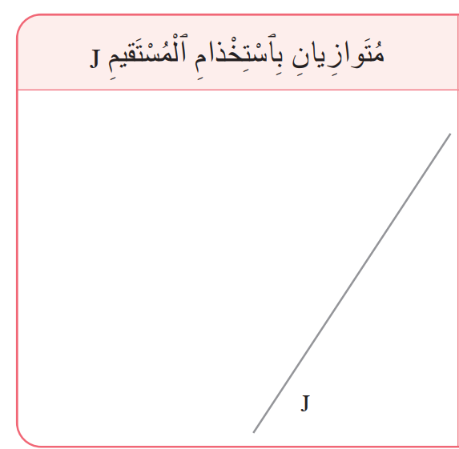
ارسموا مستقيما موازيا للمستقيم J. لديكم دقيقتان.

Slide 73
صححوا.

Slide 74
صححوا.

Slide 75
صححوا.

Slide 76
(ة)خاص بالأستاذ
اختتام الدرس
5

Slide 77
انتبهوا جيدا! أكملوا في المنزل الأنشطة التي لم نقم بإنجازها في الصفحتين 64 و65.

Slide 78
إلى اللقاء. في الحصة القادمة، سنقوم بتصحيح الأنشطة المنجزة في المنزل.

Slide 79


(ة)خاص بالأستاذ
(ة)خاص بالأستاذ
بناء على إنجازات المتعلمين خلال الممارسة المستقلة

